Slide 1
Popis
6. ročník
Michaela Hantková

Slide 2
Charakteristika
Slouží k představě předmětu, místnosti, člověka…
Je názorný, přesný, ucelený, souvislý
Postupujeme od celku k detailům

Slide 3
Jazyk
Spisovný
Přesné pojmy – přídavné jméno + podstatné jméno
Přirovnání
Neopakovat „být“ a „mít“ – použít sloveso vyjadřující funkci
  je tam kašna – vodu chrlí nově zrekonstruovaná kašna

Slide 4
Osnova popisu prostého
Úvod
  Co popisuji (začít konkrétně, ne větou Rozhodl jsem se popsat…)
Stať
  Nejdůležitější části – velikost, barva, tvar
  Detaily – vlastnosti, funkce
Závěr
  Hodnocení, vztah

Slide 5
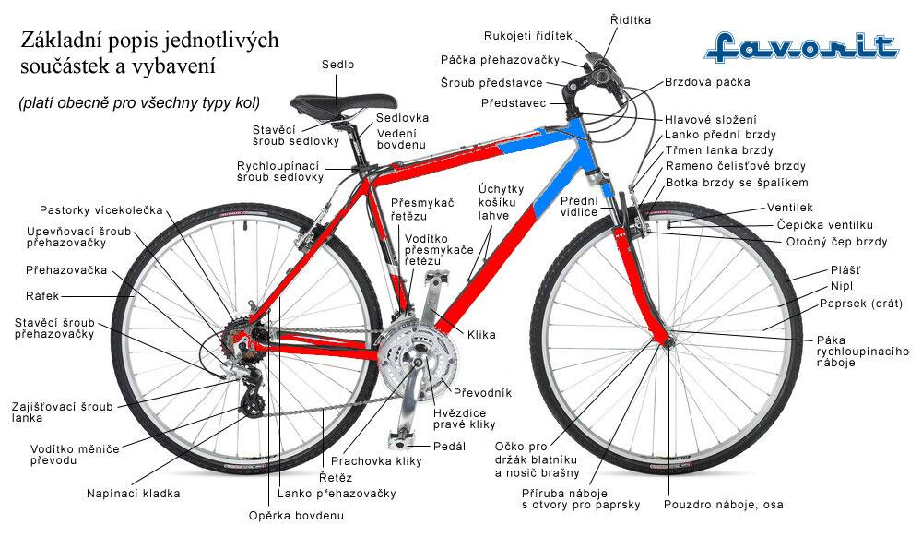
Žánry
Prostý – věc
Osoby
Pracovního postupu
Odborný
Umělecký
Líčení

Slide 6
Odkazy
http://www.kolazwebu.cz/uvod/nase-rady-pro-vas-vyber/popis-casti-jizdniho-kola/

